Slide 1




(7-4): المقارنة والترتيب
إعداد المعلمة: أ. نوره راشد
رئيسة قسم الرياضيات : هنادي العمران
مديرة المدرسة : أ / ليلى حسين اكبر

Slide 2


Slide 3





هيا نساعد نحول في جمع العسل
1
6
2
5
3
4

Slide 4


أوجدي ناتج: 12 × 5
80
70
60

Slide 5


أوجدي ناتج: 3 × 8
24
83
11

Slide 6
أوجدي ناتج: 7 × 7
77
49
14

Slide 7
أوجدي ناتج: 15 × 2
30
20
10

Slide 8
قارني بين 50 120
=
>
<

Slide 9
قارني بين 44 30
=
>
<

Slide 10


Slide 11
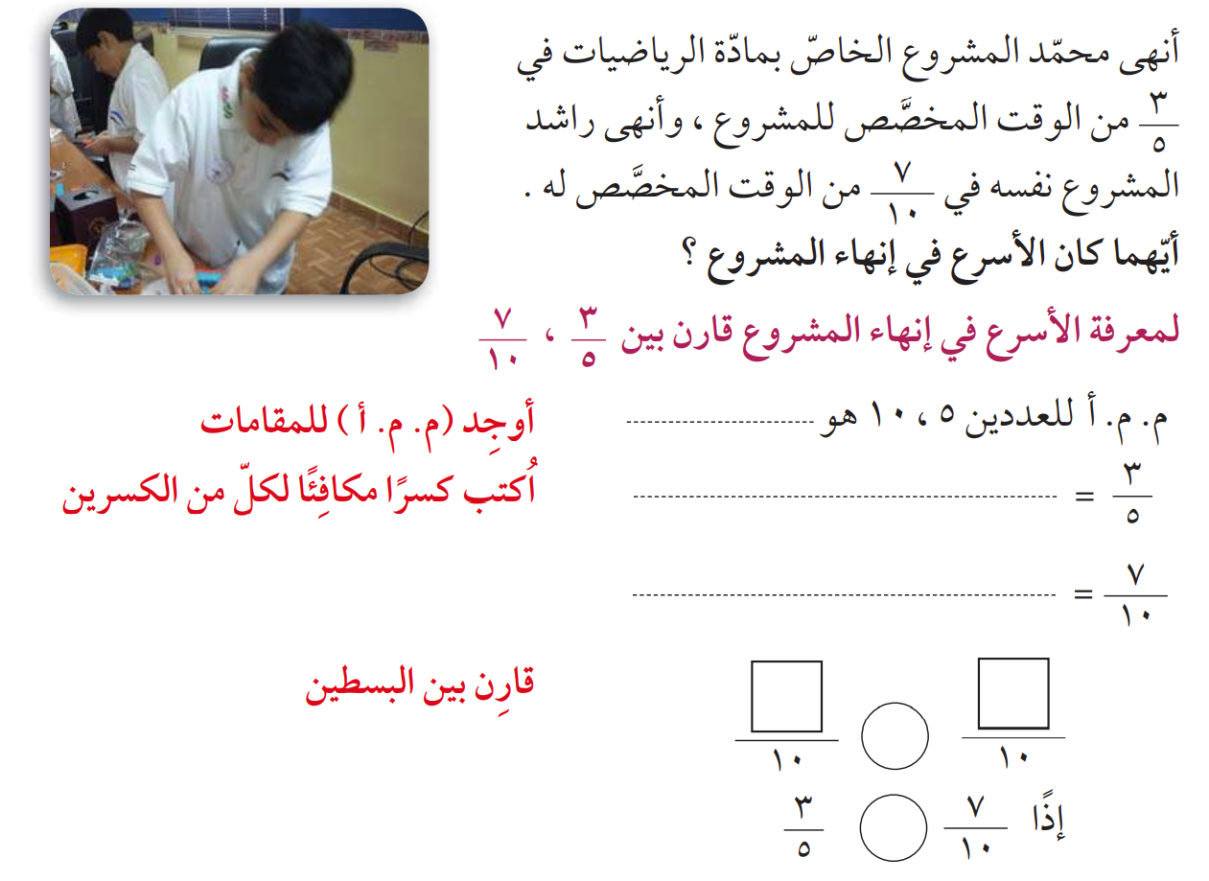
صفحة 30
10
7
6
>
<

Slide 12
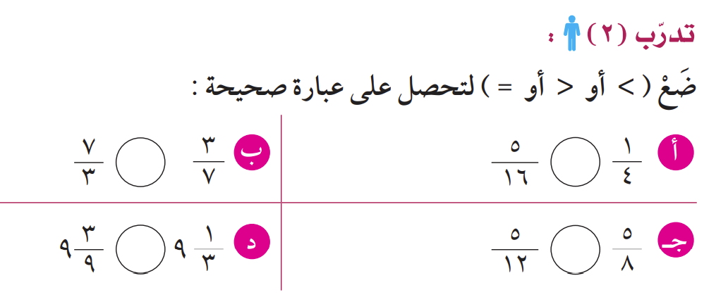
صفحة 31
49
9
20
16
>
>
9
9
40
60
=
<

Slide 13
صفحة 32

Slide 14




قارني باستخدام < أو < أو = لكل مما يلي :
أ

Slide 15
قارني باستخدام < أو < أو = لكل مما يلي :
ب

Slide 16
قارني باستخدام < أو < أو = لكل مما يلي :
د

Slide 17
قارني باستخدام < أو < أو = لكل مما يلي :
هـ
0,6

Slide 18
قارني باستخدام < أو < أو = لكل مما يلي :
ي
2,25

Slide 19
قارني باستخدام < أو < أو = لكل مما يلي :
ل

Slide 20


-

Slide 21




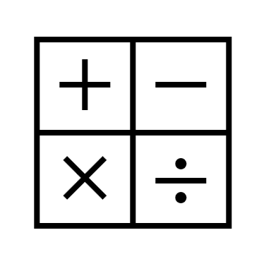




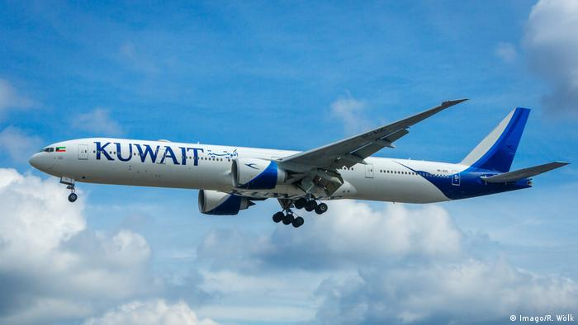
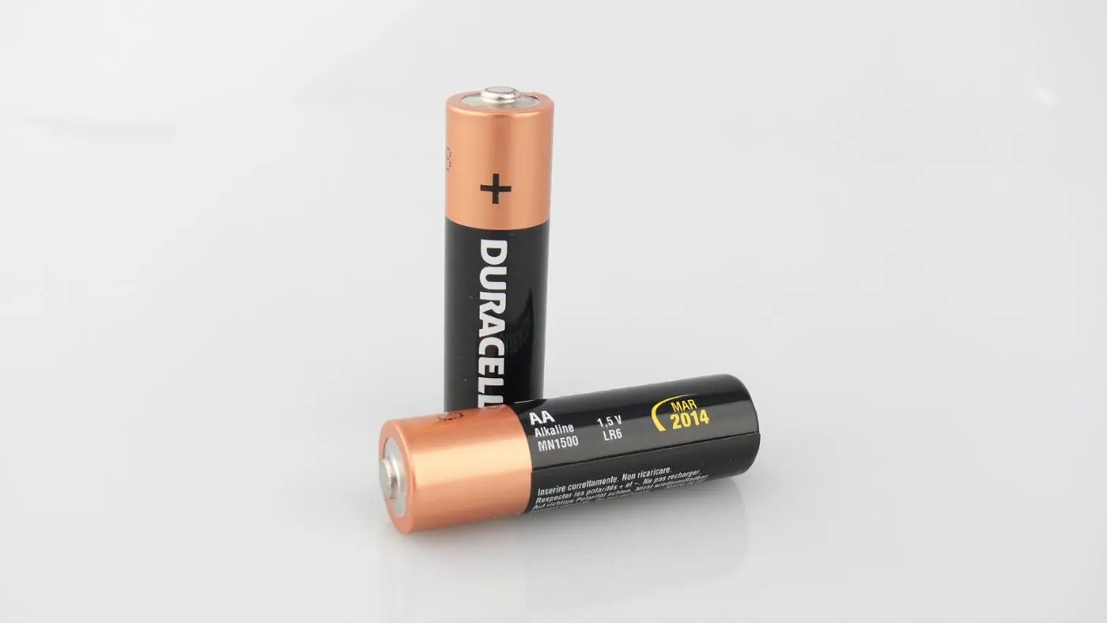







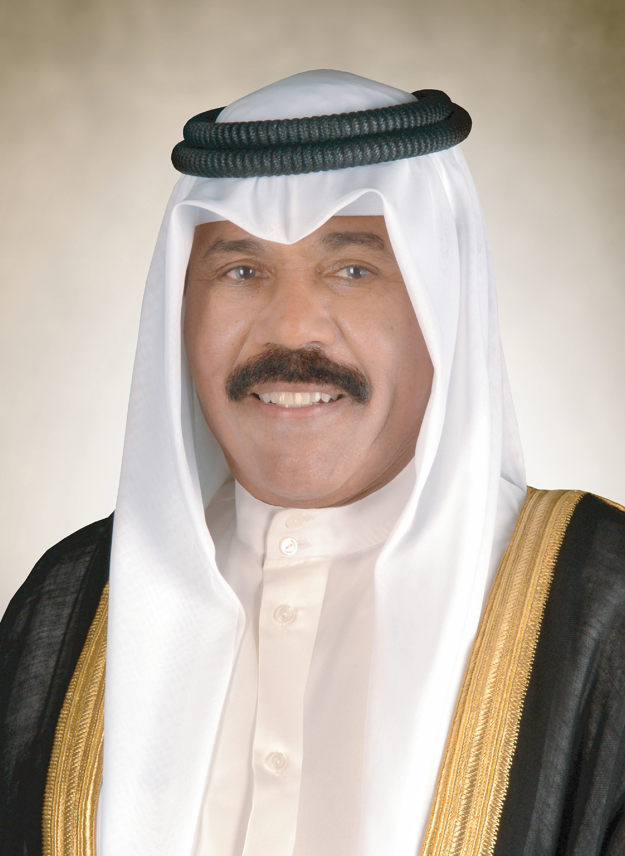


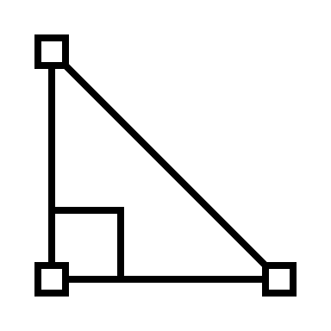





لعبة الذاكرة

Slide 22
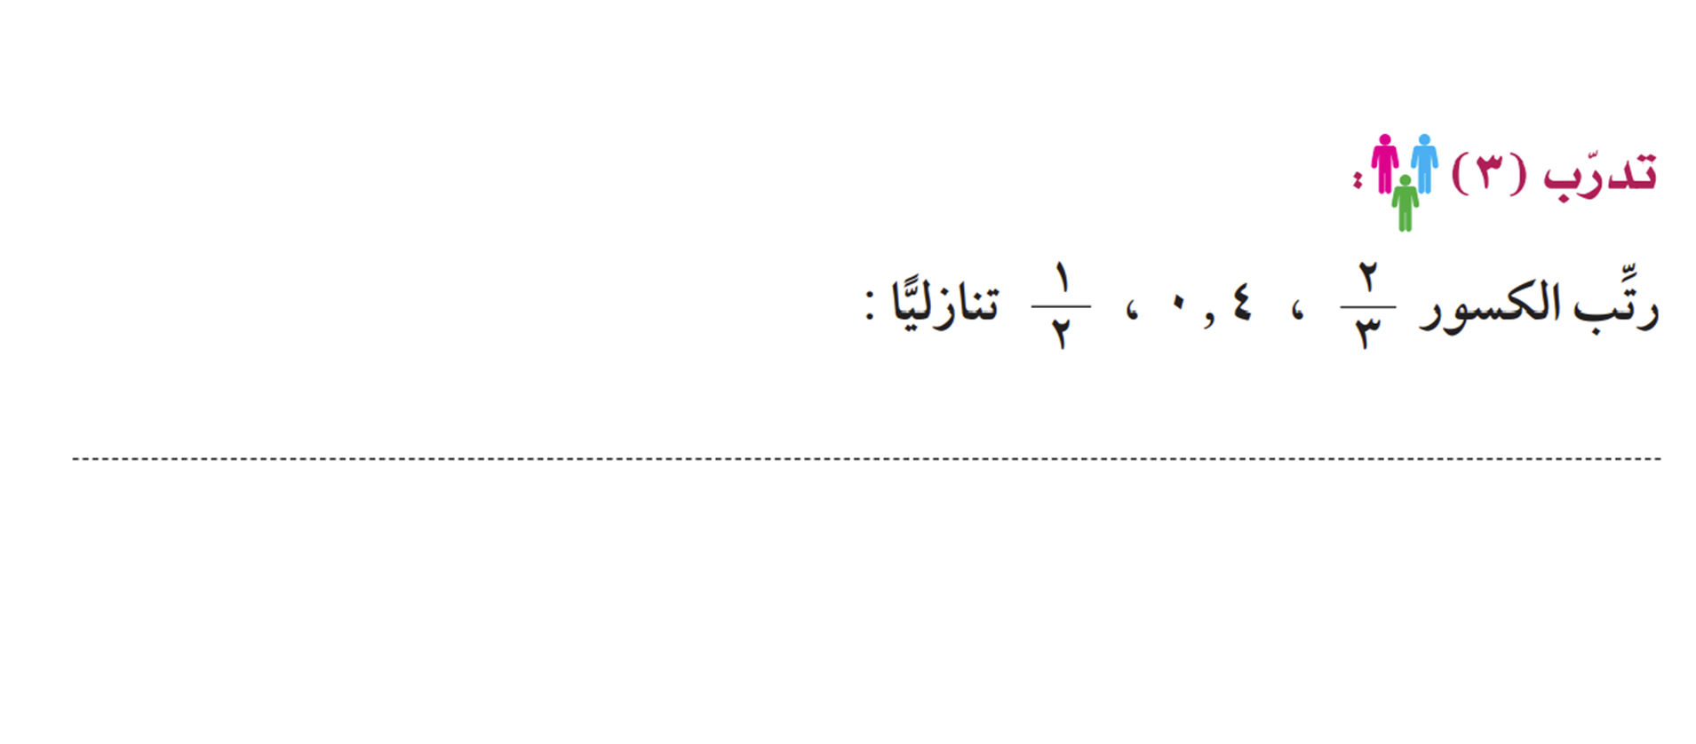
صفحة 31
× 15
× 3
× 10
× 15
× 3
× 10
,
,
0,4

Slide 23


Slide 24
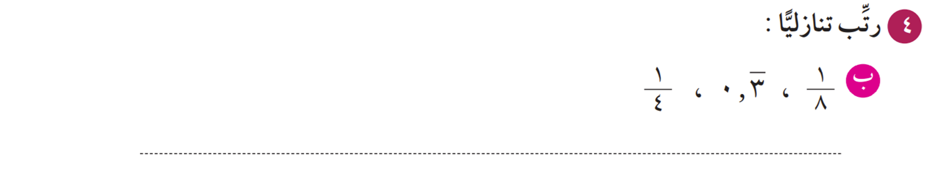
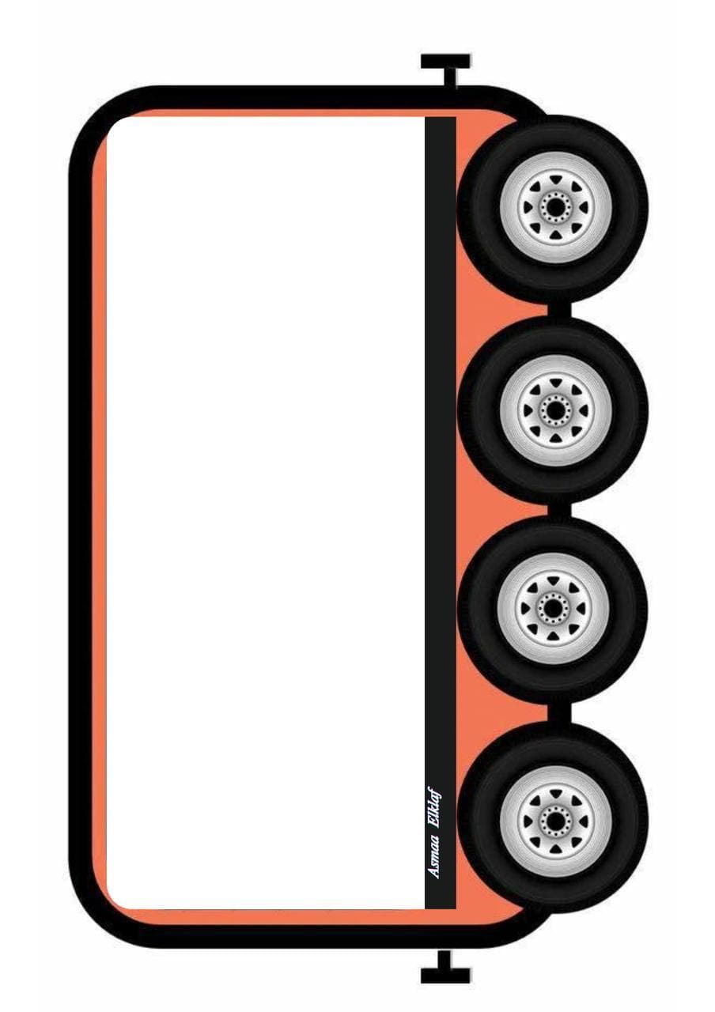
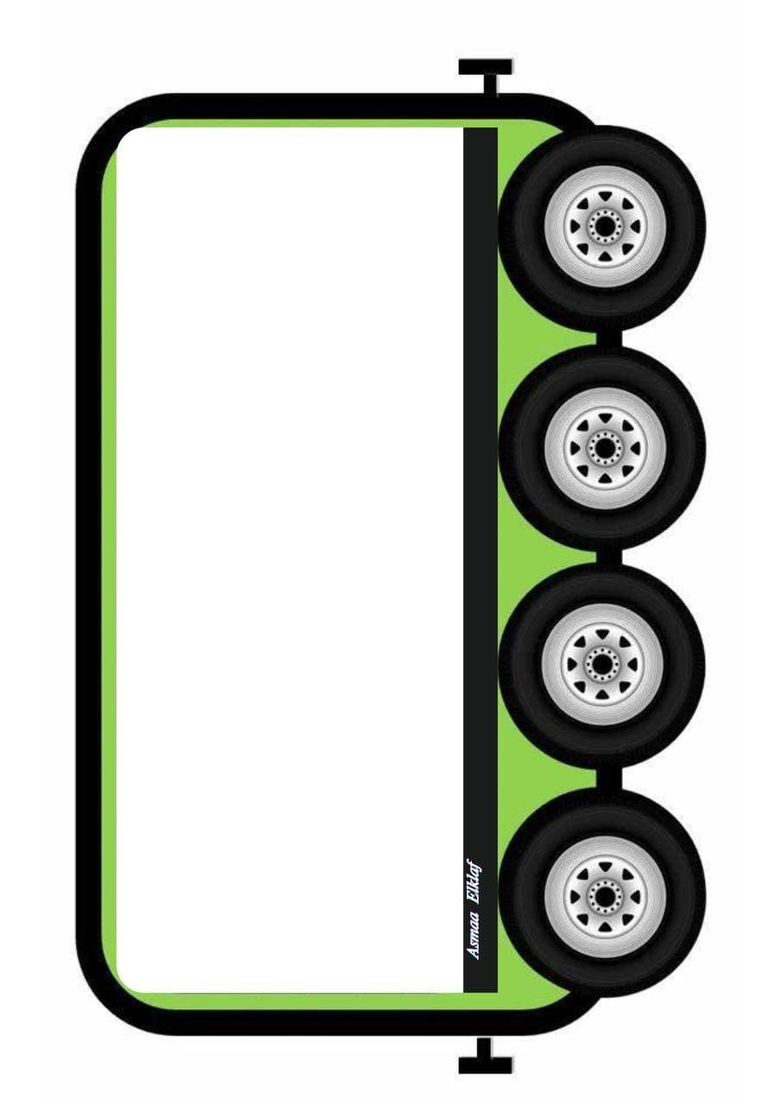
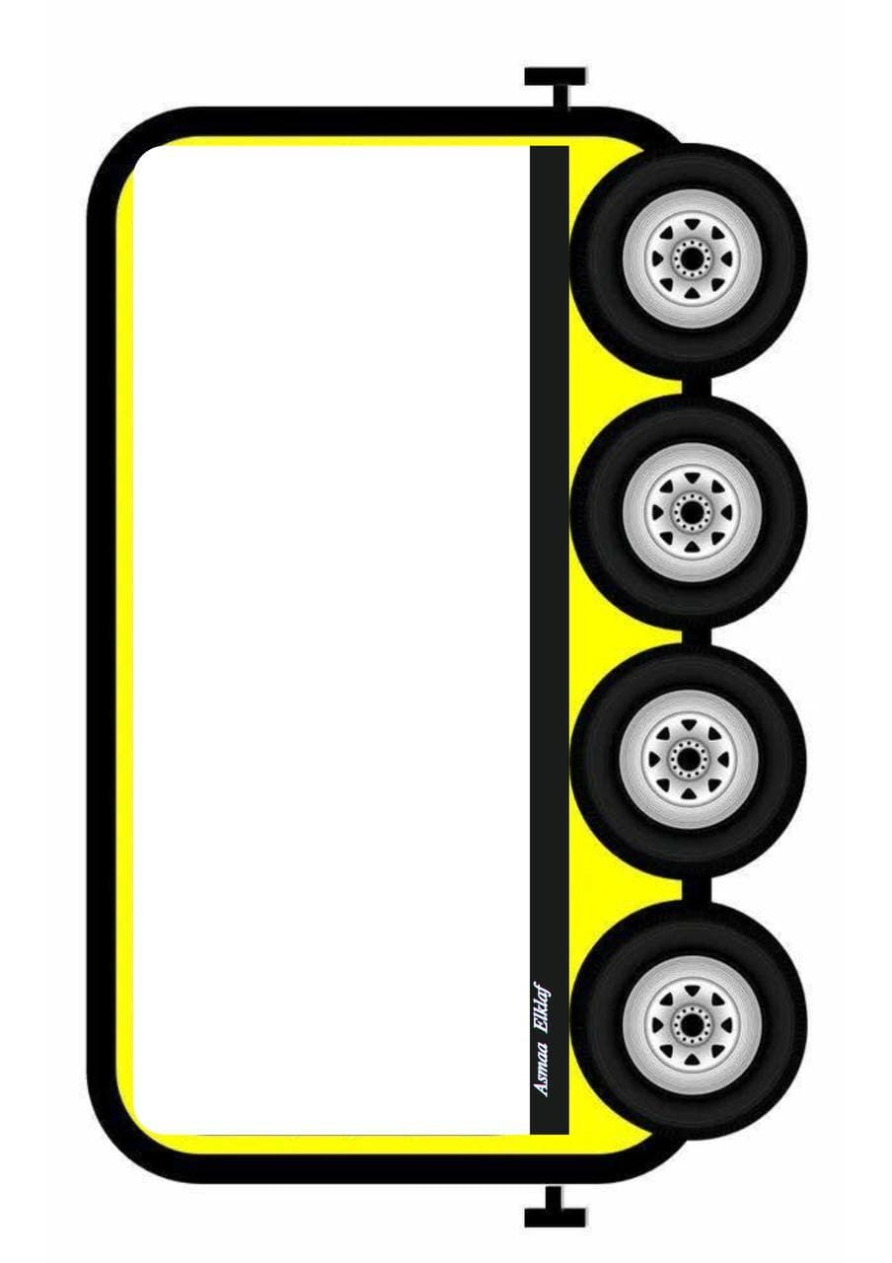

صفحة 33
× 6
× 8
× 3
× 6
× 8
× 3
,
,
0,3
0,3

Slide 25
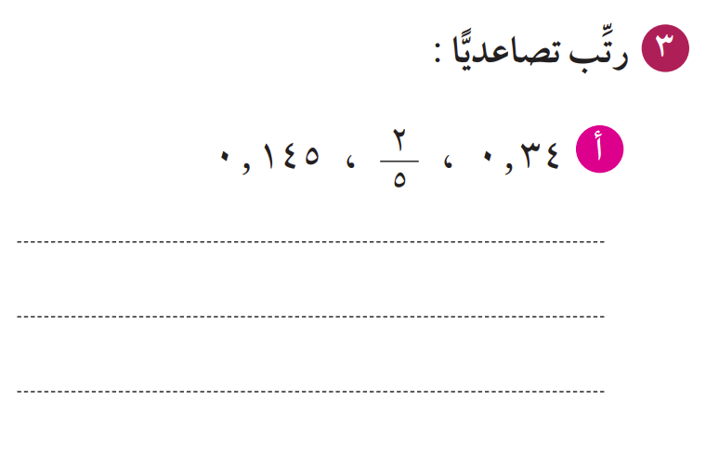
صفحة 62
20×
,
20×
,
0,145
0,400
0,340
,
,
0,34
0,145
0,34
0,145

Slide 26
ظللي (أ) إذا كانت العبارة صحيحة، و(ب) إذا كانت خطأ:

Slide 27
ماذا تعلمنا اليوم ؟

